Slide 1
Untersuchung des Skalierungsverhaltens eines Raspberry Pi-Clusters unter Verwendung von HPC-Benchmarks
Judith Greif
Abschlussvortrag zur Bachelorarbeit
Aufgabensteller: Prof. Dr. Dieter Kranzlmüller
Betreuer: Dr. Nils gentschen Felde, Christian Straube
Datum des Vortrags: 10. Juli 2014

Slide 2
Gliederung
Einführung und Aufgabenstellung
Raspberry Pi
Bramble
Aufgabenstellung
Versuchsaufbau und –ablauf
Definitionen und Messparameter
Verwendete Benchmarks
Umsetzung
Ergebnisse
Strommessung
HPL
STREAM
Zusammenfassung und Ausblick

Slide 3

Einführung und Aufgabenstellung
Raspberry Pi
1.1 Allgemeines
Mini-Computer (Kreditkartengröße)
Entwicklung seit 2009 durch die Raspberry Pi Foundation
Aktuell: Modell B, im Juni 2014 über 3 Mio. Mal verkauft
Kosten inklusive Zubehör: ca. 50 Euro
1.2 Spezifikation
CPU: ARM116JZF-S (Taktfrequenz 700 MHz)
GPU: Broadcom VideoCore IV
Arbeitsspeicher: 512 MB SDRAM
„Festplatte“: 4 GB SD-Karte (Klasse 4)
Stromversorgung: Micro-USB (5 V)
Weitere wichtige Schnittstellen: Ethernet, HDMI, GPIO, 2 x USB 2.0
Betriebssysteme: hauptsächlich Linux/Unix-Varianten
Quelle: http://www.raspberrypi.org/

Slide 4
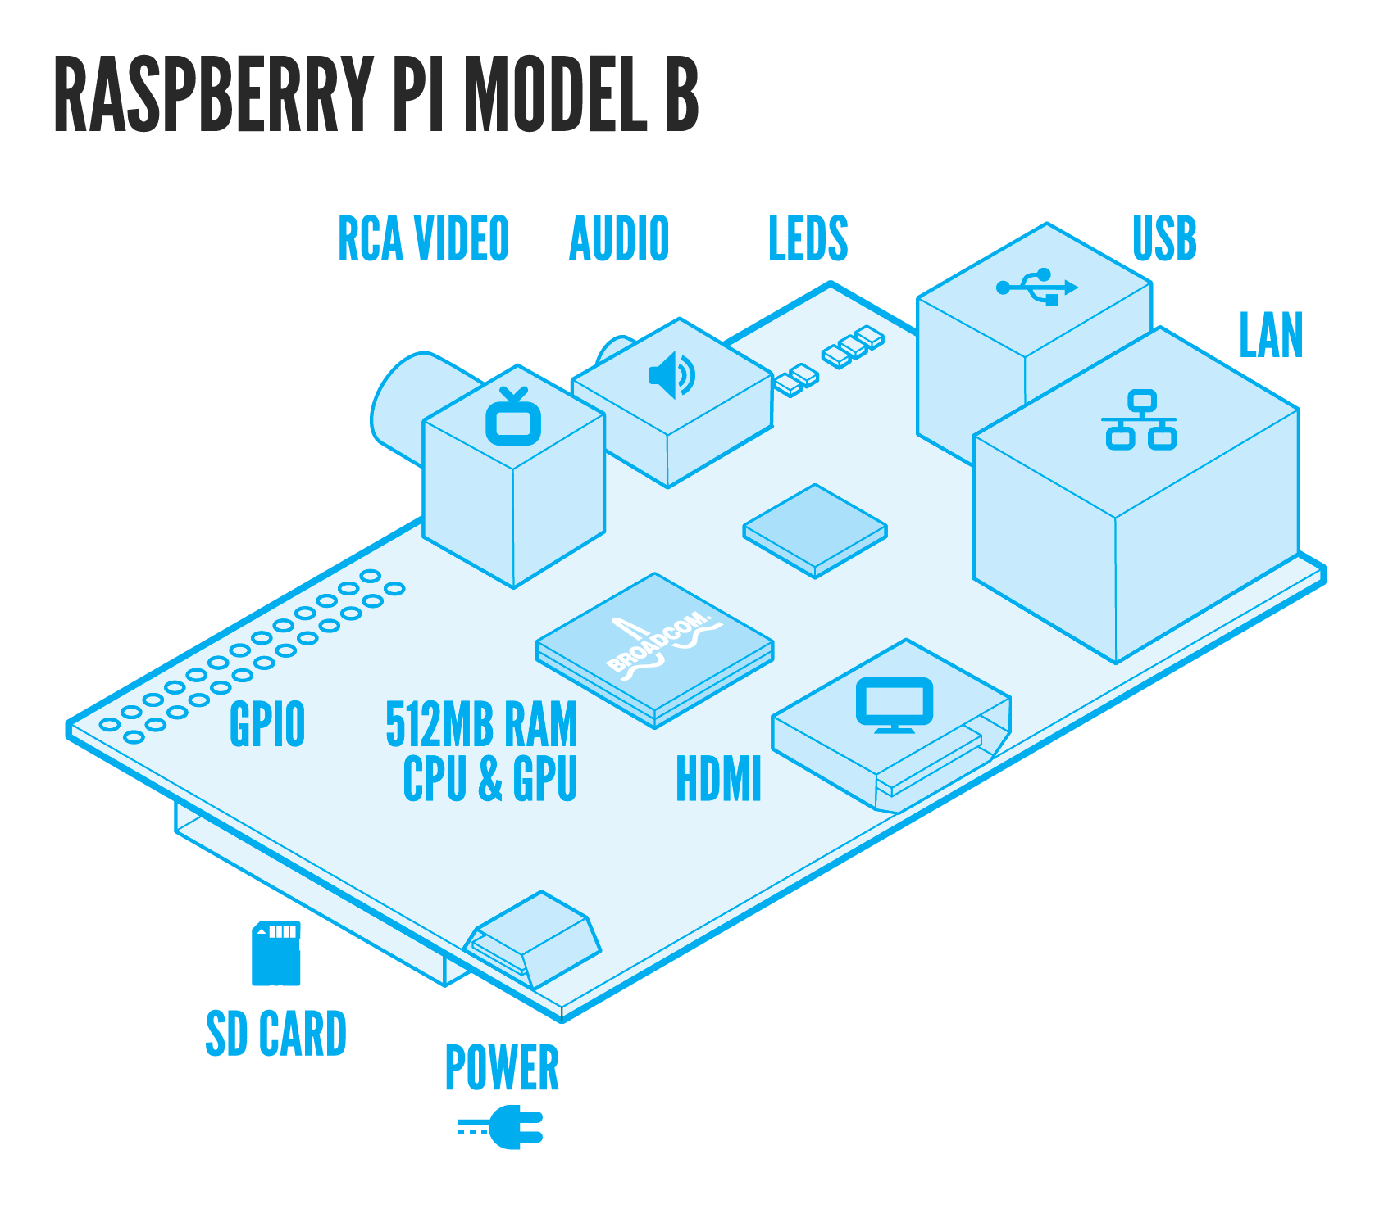
Einführung und Aufgabenstellung
Quelle: http://www.raspberrypi.org/

Slide 5
Einführung und Aufgabenstellung
Bramble
2.1 Definition Beowulf-Cluster
Lose gekoppeltes System kostengünstiger Rechner
Betriebssystem: Linux/BSD
Kommunikation über IP
Kein gemeinsamer Speicher, keine Cache-Kohärenz
Definition Bramble: Beowulf-Cluster aus Raspberry Pis
2.2 Spezifikation
20 Raspberry Pi Modell B-Einzelrechner (1)
Verbindung über Ethernet-Kabel und 24 Port Gigabit-Switch (2, 3)
Server: Mini-ITX-Mainboard mit x86-Prozessor (4), 4 Festplatten (5)
Stromversorgung: zentrales Netzteil (6), 2 Verteiler (7), 20 Micro-USB-Kabel (8)
Kühlung: 4 Kühlgebläse (9)
Betriebssystem: Debian (Server), Raspbian (Knoten)

Slide 6
Einführung und Aufgabenstellung
Bramble: Schematischer Aufbau

Slide 7
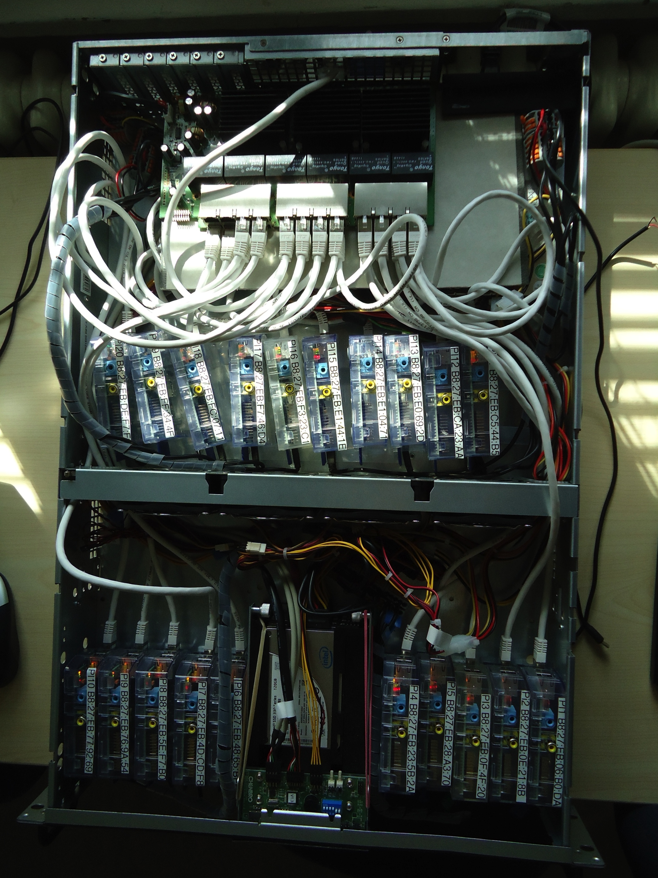
Einführung und Aufgabenstellung
Bramble: Physischer Aufbau

Slide 8
Einführung und Aufgabenstellung
Aufgabenstellung
3.1 Vorgaben
Bramble-Systemarchitektur (NFS, AUFS, IP/SSH)
Datenbank-Schema (MySQL)
Benchmark-Programme und Bibliotheken (HPL, STREAM, Whetstone, BLAS)
MPI (MPICH 3.0.4)
Strommessgerät, virtuelle Windows-Maschine
3.2 Zielsetzung
Parallele Ausführung von HPC-Benchmarks
Sinnvolle Umsetzung der Vorgaben, Integration in bestehendes Konzept
Einarbeitung in Bramble-Systemarchitektur, Fehlerbehebung
Messparameter: Performance und Stromverbrauch
Fokus auf Skalierungsverhalten des Bramble
3.3 Resultierende Fragestellung

Slide 9
Versuchsaufbau und -ablauf
Definitionen und Messparameter
1.1 Wie wird gemessen?
Benchmarking: Standardisieren von Arbeit
1.2 Was wird gemessen?
Performance: Rechenleistung eines Systems an Hand von Ausführungsrate + Ausführungsdauer
Stromverbrauch: Menge der genutzten elektrischen Energie
1.3 Womit wird gemessen?
CPU-Performance: HPL (Ausführungsrate in GFLOPs, Ausführungsdauer in s)
Durchsatz Hauptspeicherzugriffe: STREAM (Ausführungsrate in MB/s, Ausführungsdauer in s)
Stromverbrauch: Strommessgerät

Slide 10
Versuchsaufbau und -ablauf
Verwendete Benchmarks
2.1 HPL
Was wird gemessen? CPU-Performance
Prinzip: Fließpunktoperationen auf dicht besetzter Matrix (Lösung eines linearen Gleichungssystems, Matrixmultiplikation)
Frei verfügbare Implementierung von HPLinpack (Ermittlung der Top500-Rangliste)
Anpassung der Eingabeparameter an Testsystem erforderlich (u.a. Problemgröße, Blockgröße, Prozessnetz, Panel- und Teilpanel-Faktorisierungsstrategien)
2.2 STREAM
Was wird gemessen? Durchsatz Hauptspeicherzugriffe
Prinzip: Fließpunktoperationen auf langen Vektoren, die aus HS geladen werden
4 Module: Copy, Scale, Add, Triad mit Abhängigkeiten untereinander
Bestandteil der HPC-Challenge-Suite

Slide 11
Versuchsaufbau und -ablauf
Versuchsdurchführung
3.1 Vorarbeiten/Fehlerbehebung
Defekte Hardware
Rechenknoten nicht erreichbar (ping/ssh)
Geteiltes Verzeichnis nicht eingehängt
Bash-Befehle werden nicht erkannt
3.2 Ziele
Parallele Ausführung der Benchmark-Programme auf n – 4 Rechenknoten (max. 19 Rechenknoten, da: pi03 ist Berechnungsknoten/mind. 4 Rechenknoten, da: Minimum für HPL)
Zwei Messreihen pro Benchmark (Messreihe 1: alle Raspberry Pis angeschaltet/Messreihe 2: nicht aktive Raspberry Pis werden heruntergefahren und von Stromversorgung getrennt)
Auswertung Strommessgerät
Automatisierte Durchführung der Messungen
Protokollierung und grafische Aufbereitung der Messergebnisse

Slide 12
Versuchsaufbau und -ablauf
3.3 Umsetzung
Parallele Ausführung: MPICH mit mpiexec und Machinefile
Zwei Messreihen pro Benchmark: Realisierung durch Shellskripte
Auswertung Strommessgerät: Auswertung der SQLite-Datenbank auf Windows-VM
Automatisierte Durchführung der Messungen: Realisierung durch Shellskripte (Schwerpunkt HERE-Files zur Navigation zwischen Server und Rechenknoten mit verschiedenen Benutzern)
Protokollierung und grafische Aufbereitung der Messwerte: Realisierung durch Shellskripte (Schwerpunkt Kommandozeilen-MySQL); Anpassung des Datenbankschemas an tatsächliche Anforderungen; grafische Aufbereitung mit Gnuplot
Integration der Fehlerbehebung in Versuchsdurchführung: Realisierung durch Shellskripte; Aufsichtsperson

Slide 13
Versuchsaufbau und -ablauf
Aktivitätsdiagramm einer Versuchsdurchführung mit 2 Messreihen

Slide 14
Versuchsaufbau und -ablauf
Aktivitätsdiagramm einer Strommessung

Slide 15
Ergebnisse
Strommessung
1.1 Erwartete Ergebnisse
Deutlich niedrigerer Stromverbrauch in Messreihe 2 als in Messreihe 1 (nicht aktive Rechenknoten werden heruntergefahren und von Stromversorgung getrennt)
Abnahme des Stromverbrauchs in Messreihe 2 um einen festen Wert pro abgeschaltetem Rechenknoten
1.2 Erzielte Ergebnisse
Abnahme des Stromverbrauchs in Messreihe um 23 W (HPL) bzw. 17 W (STREAM)
Abnahme des Stromverbrauchs in Messreihe 2 um 8 W (HPL) bzw. 2 W (STREAM) pro abgeschaltetem Rechenknoten
Fazit: Erwartungsgemäßes Skalierungsverhalten

Slide 16
Ergebnisse

Slide 17
Ergebnisse

Slide 18
Ergebnisse
HPL
2.1 Erwartete Ergebnisse
Lineares Skalierungsverhalten des Bramble bei Hinzunahme von Ressourcen bzgl. Ausführungsrate
Lineares Skalierungsverhalten des Bramble bei Hinzunahme von Ressourcen bzgl. Ausführungsdauer
Gleichartiges Skalierungsverhalten in Messreihe 1 und Messreihe 2
2.2 Erzielte Ergebnisse
Erwartungsgemäßes Skalierungsverhalten des Bramble bzgl. CPU-Performance bei paralleler Ausführung von HPL (Ausführungsrate + Ausführungsdauer)
Gleichartiges Skalierungsverhalten in Messreihe 1 und Messreihe 2 bzgl. CPU-Performance
Fazit: Erwartungsgemäßes Skalierungsverhalten

Slide 19
Ergebnisse

Slide 20
Ergebnisse

Slide 21
Ergebnisse
STREAM
3.1 Erwartete Ergebnisse
Lineares Skalierungsverhalten des Bramble bei Hinzunahme von Ressourcen bzgl. Ausführungsrate
Konstantes Skalierungsverhalten des Bramble bei Hinzunahme von Ressourcen bzgl. Ausführungsdauer
Gleichartiges Skalierungsverhalten in Messreihe 1 und Messreihe 2
3.2 Erzielte Ergebnisse
Erwartungsgemäßes Skalierungsverhalten des Bramble bzgl. Durchsatz Hauptspeicherzugriffe bei paralleler Ausführung von STREAM (Ausführungsrate + Ausführungsdauer) für n ≤ 17 Rechenknoten
Gleichartiges Skalierungsverhalten in Messreihe 1 und Messreihe 2 bzgl. Durchsatz Hauptspeicherzugriffe
Fazit: Erwartungsgemäßes Skalierungsverhalten für n ≤ 17 Rechenknoten

Slide 22
Ergebnisse

Slide 23
Ergebnisse

Slide 24
Ergebnisse
3.3 Erklärungsansätze
Warum deutlich schlechtere Performance für n > 17 Rechenknoten?
Funktionsweise des Benchmarks: Erwünschter Effekt?
kein erwünschter Effekt, lineares Wachstum erwartet
Bramble-Architektur: Systemzeit, Netz-Dateisystem?
Zeitdrift nicht wahrscheinlicher bei n > 17 Rechenknoten, gleiche Rechenlast auf beteiligten Rechenknoten
Kopieren von Binaries und Libraries auf lokale Partition liefert noch schlechtere Ergebnisse
Ausführung des Benchmarks: Funktionsweise von MPICH?
Manipulation des Benchmark-Quellcodes zur Reduzierung des Verwaltungs-Overhead liefert keine verbesserten Ergebnisse
Fazit: Lineares Wachstum der Bandbreiten der Hauptspeicherzugriffe (erwartungsgemäß), Ausführungsdauer steigt jedoch deutlich an; nicht abschließend zu klären!

Slide 25
Zusammenfassung und Ausblick
Zusammenfassung
Zielsetzung: Untersuchung des Skalierungsverhaltens eines Bramble bei der parallelen Ausführung von HPC-Benchmarks
Ergebnisse:
Stromverbrauch: Lineares Skalierungsverhalten ✓
CPU-Performance (HPL): Lineares Skalierungsverhalten (Ausführungsrate + Ausführungsdauer) ✓
Durchsatz HS-Zugriffe (STREAM): Lineares Skalierungsverhalten (Ausführungsrate) für n ≤ 17 Rechenknoten, konstantes Skalierungsverhalten (Ausführungsdauer) für n ≤ 17 Rechenknoten ✓
Proof of Concept (Vorgaben, Integration): Erfolgt ✓

Slide 26
Zusammenfassung und Ausblick
Ausblick
2.1 Optimierung der Bramble-Architektur
Kritische Punkte (Raspberry Pi): Lebensdauer SD-Karten, kein Reset
Kritische Punkte (Bramble): Zugang zu benötigten Schnittstellen, Stromversorgung, beengter Aufbau
2.2 Erweiterungen des Versuchsaufbaus
Whetstone für MPICH
STREAM auf n > 17 Rechenknoten
Weitere, noch nicht behandelte HPC-Benchmarks
Unter-/Übertakten der CPUs
Anprogrammierung der GPU (Spezifikation vor Kurzem veröffentlicht, Wettbewerb der Raspberry Pi Foundation für quelloffenen Treiber)

